Slide 1
Release 1
Widoo

Slide 2
Roteiro
Widoo
Quem somos
Cenário
O que é o Locus
Quem é o público do Locus
Problema
Inovação
Modelo de negócio
O que fizemos
O que vamos fazer

Slide 3
Quem somos
Widoo
Andresson Firmino
Edemilson Dantas
Eduardo Gade
Eudes Cavalcanti
Widoo
Felipe Kühner
Gilson Medeiros
João Rufino
Lucas Marinho
Nelson Gutemberg
Paulo Ricardo
Rocir Leite
Rudiney Lacerda

Slide 4
Quem somos
Widoo

Slide 5
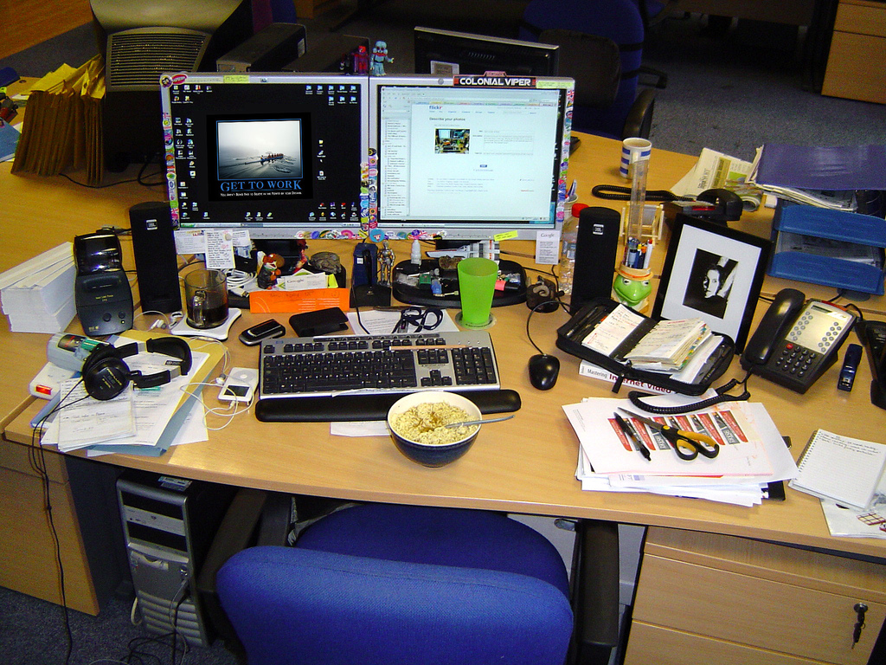
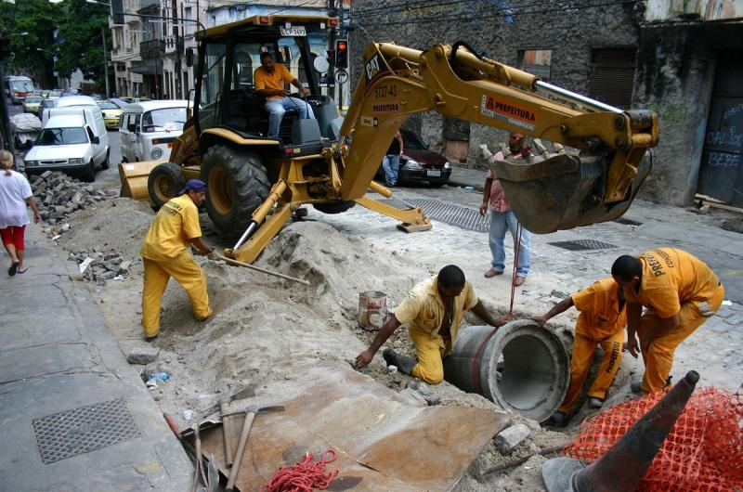
Cenário
Widoo
X

Slide 6
O que é o Locus
Widoo
Há um público que sobre o trânsito e
de uma forma convencional e pouco eficiente, seja pela TV, rádio, jornal ou mapas.
O Locus é um ambiente mais eficaz, na , que pode ser acessado de qualquer lugar por motoristas e pedestres. Trata-se de um portal de de lugares que procura facilitar as tarefas diárias que envolve a de pessoas em grandes cidades.
consome informações
localização
web
colaborativo
monitoramento
locomoção

Slide 7
O que é o Locus
Widoo
motoristas
web
consome informações

Slide 8
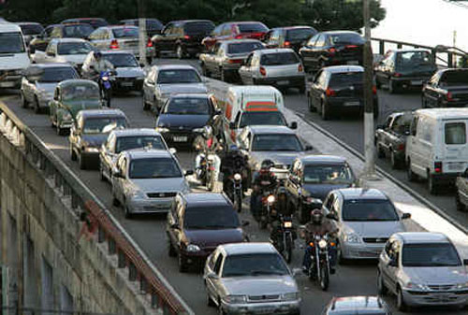
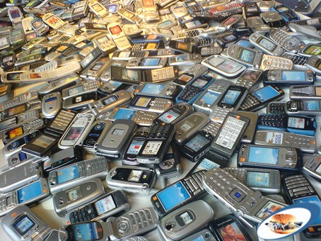
Público alvo
Widoo
Motoristas em centros urbanos ERRO
Todo mundo que sai de casa ERRO
Celular com GPS ERRO

Slide 9
Público alvo
Widoo
Motoristas em centros urbanos
Características
rotina
circula 3 vezes ao dia pela cidade
vê notícias sobre o trânsito
acessa o Google
acessa portais na web
saber enviar ou ler SMS

Slide 10
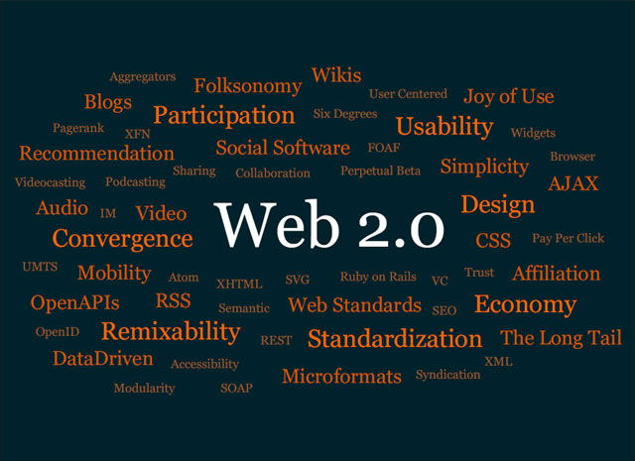
Web 2.0
Widoo

Slide 11
Problema
Widoo
Motoristas em centros urbanos
Como fazer com que esses usuários, além de consumir, possam produzir e armazenar conteúdo de uma forma simples e personalizável?

Slide 12
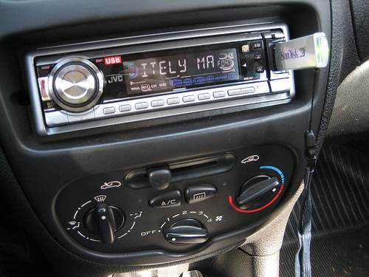
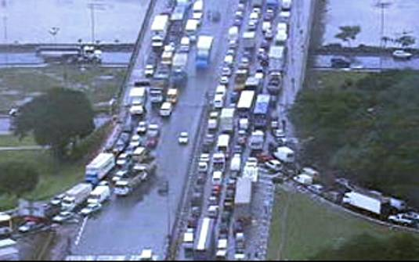
Problema
Widoo

Slide 13
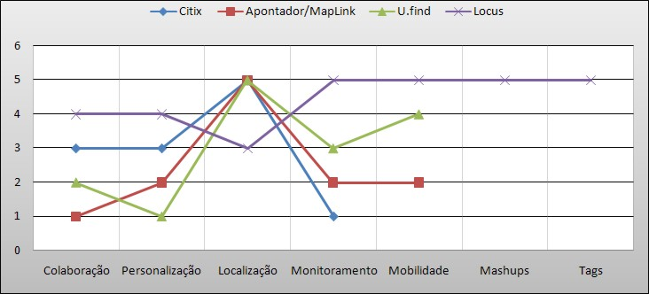
Inovação
Widoo
Matriz de Valor

Slide 14
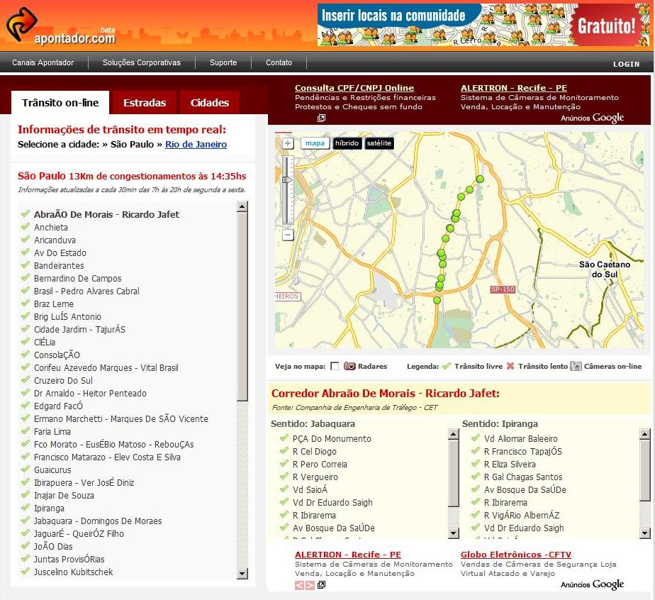
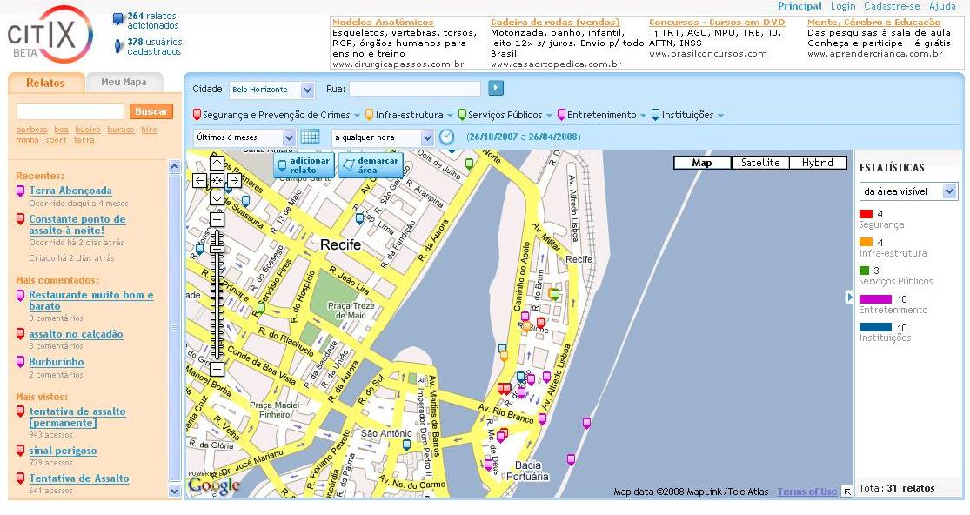
Inovação
Widoo
Concorrentes

Slide 15
Inovação
Widoo
Solução: tags

Slide 16
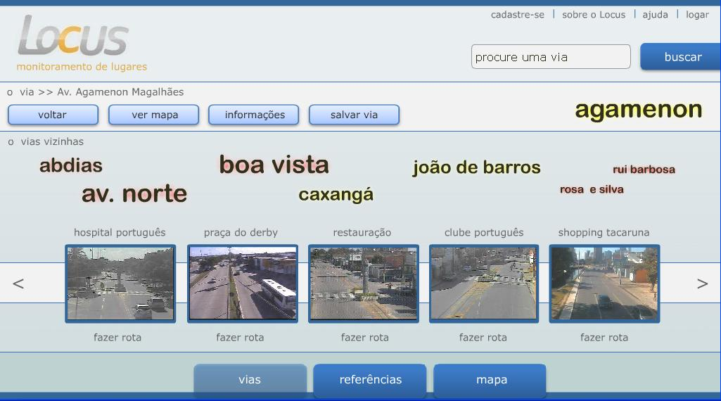
Inovação
Widoo
Solução: monitoramento

Slide 17
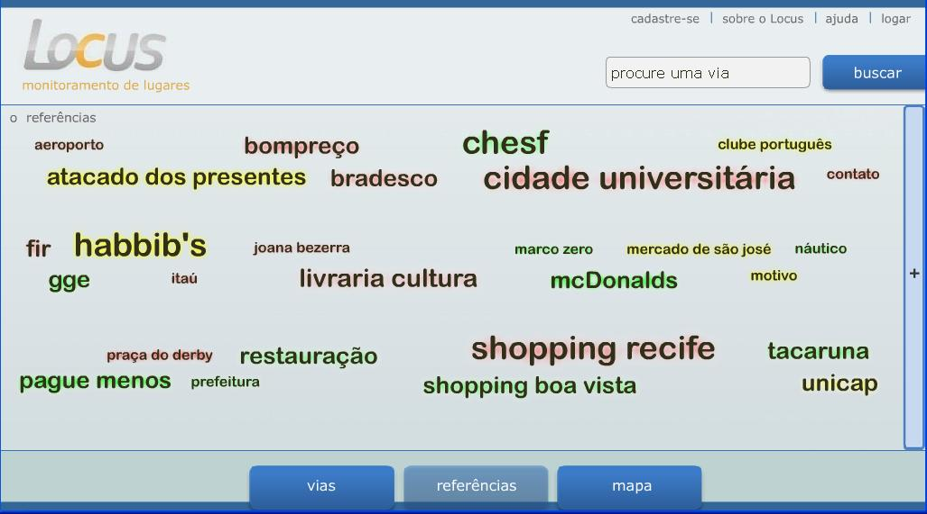
Inovação
Widoo
Solução: referências

Slide 18
Cenário
Widoo
X

Slide 19
Inovação
Widoo
Opiniões
Sílvio Meira
“As tags de vocês são revolucionárias.”
“As cores atrás das tags são do c...”
Alex Sandro Gomes
“Destaquem a experiência do usuário.”

Slide 20
Modelo de Negócio
Widoo
Realizabilidade
Viabilidade
Desejo

Slide 21
Modelo de Negócio
Widoo
Como ganhar dinheiro
Publicidade
Serviços corporativos
Serviços oferecidos ao usuário

Slide 22
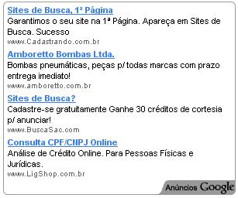
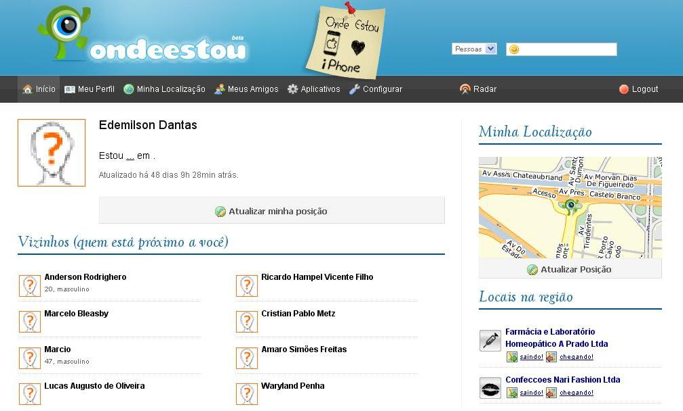
Modelo de Negócio
Widoo
Links Patrocinados
Marketing Georeferenciado

Slide 23
O que fizemos
Widoo
DEMO

Slide 24
O que vamos fazer
Widoo
Perfil do Usuário
Perfil do Cliente

Slide 25
Resumo
Widoo
Quem somos
Cenário
O que é o Locus
Quem é o público do Locus
Problema
Inovação
Modelo de negócio
O que fizemos
O que vamos fazer

Slide 26
PERGUNTAS
Widoo
?

